Slide 1
Итераторы, генераторы

Slide 2
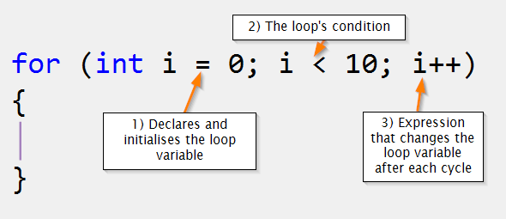
цикл for в Python
for в C++
цикл for, в Python, устроен несколько иначе, чем в большинстве других языков
он больше похож на for...each, или же for...of

Slide 3

перебор коллекций
часто появляется задача перебора элементов коллекции:
для доступа к содержимому коллекции без раскрытия их внутреннего представления

Slide 4
перебор коллекций
часто появляется задача перебора элементов коллекции:
для доступа к содержимому коллекции без раскрытия их внутреннего представления
для поддержки нескольких активных обходов одного и того же агрегированного объекта (желательно)

Slide 5

перебор коллекций
часто появляется задача перебора элементов коллекции:
для доступа к содержимому коллекции без раскрытия их внутреннего представления
для поддержки нескольких активных обходов одного и того же агрегированного объекта (желательно)
для предоставления единообразного интерфейса с целью обхода различных агрегированных структур

Slide 6

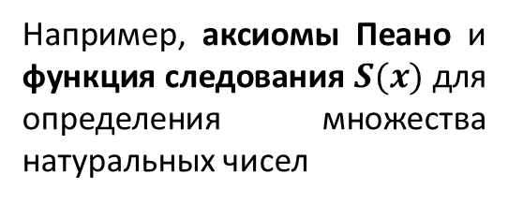
перебор коллекций
часто появляется задача перебора элементов коллекции:
для доступа к содержимому коллекции без раскрытия их внутреннего представления
для поддержки нескольких активных обходов одного и того же агрегированного объекта (желательно)
для предоставления единообразного интерфейса с целью обхода различных агрегированных структур
теоретически, структура может быть бесконечной + ленивые вычисления, память
Например, аксиомы Пеано и функция следования $S(x)$ для определения множества натуральных чисел

Slide 7
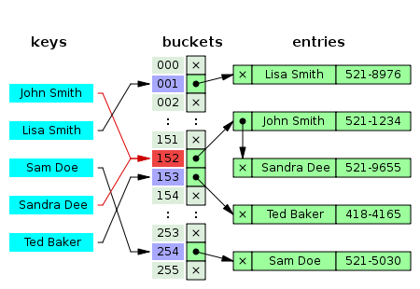
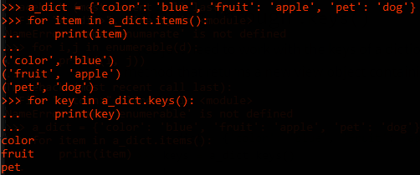
простите, что?
я не хочу знать, как всё внутри устроено!!!
я хочу сделать for по ключам или элементам словаря!!!!
у меня есть словарь

Slide 8
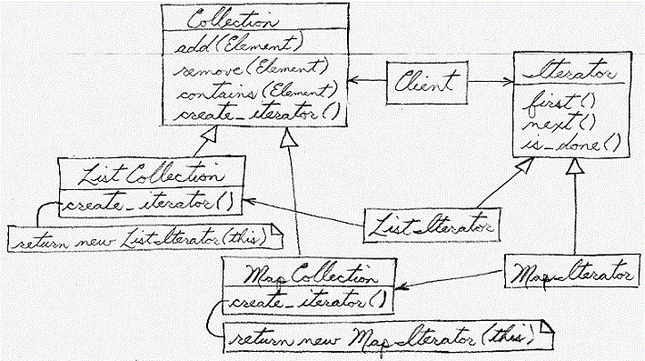
итераторы, 1995 г.

Slide 9
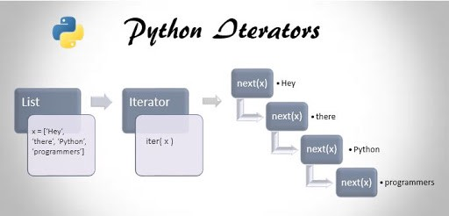
как работают?
у итерируемого объекта должен быть метод __iter__, который создаст и вернёт итератор
у итератора должен быть реализован метод __next__
__next__ будет вызыватьcя на каждой итерации цикла for

Slide 10
как работают?
т.е. итерируемый объект (iterable) — это любой объект, предоставляющий возможность поочерёдного прохода по своим элементам, а итератор (iterator) — это то, что выполняет реальный проход

Slide 11
пример __iter__ и __next__ в списках
Когда вы пишете:
for i in [1,2,3,4]:
...
Python неявно вызывает итератор __iter__([1,2,3,4]), создавая итератор ListIterator[1,2,3,4]

Slide 12
пример __iter__ и __next__ в списках
class ListCollection(collections.abc.Iterable):
def __init__(self, collection):
self._collection = collection
def __iter__(self):
return ListIterator(self._collection, -1)
class ListIterator(collections.abc.Iterator):
def __init__(self, collection, cursor):
self._collection = collection
self._cursor = cursor
def __next__(self):
if self._cursor + 1 >= len(self._collection):
raise StopIteration()
self._cursor += 1
return self._collection[self._cursor]

Slide 13
зачем (за что) мне это?
модуль itertools содержит много полезных итераторов:
itertools.chain(it1, it2) для объединения 2х итераторов
itertools.count(n) бесконечно выдаёт (n+1), (n+2), …
itertools.cycle(l) бесконечно повторяет последовательность l
десятки их, изучайте!
хороши тем, что тратят мало памяти запоминают, на каком месте остановился проход не позволяют пройтись по ним второй раз

Slide 14
зачем (за что) мне это?
zip(*iterables) – берёт итерируемые объекты и выдаёт итератор, состоящий из упорядоченных n-ок
enumerate(iterable) – берёт итерируемые объекты и выдаёт итератор из пар (индекс элемента, элемент коллекции)
range(n) в Python 2 и 3 не возвращает итератор! Возвращает итерируемый range-объект.

Slide 15
Характеристика списка или всеохватывающее описание списка (англ. list comprehension)

Slide 16
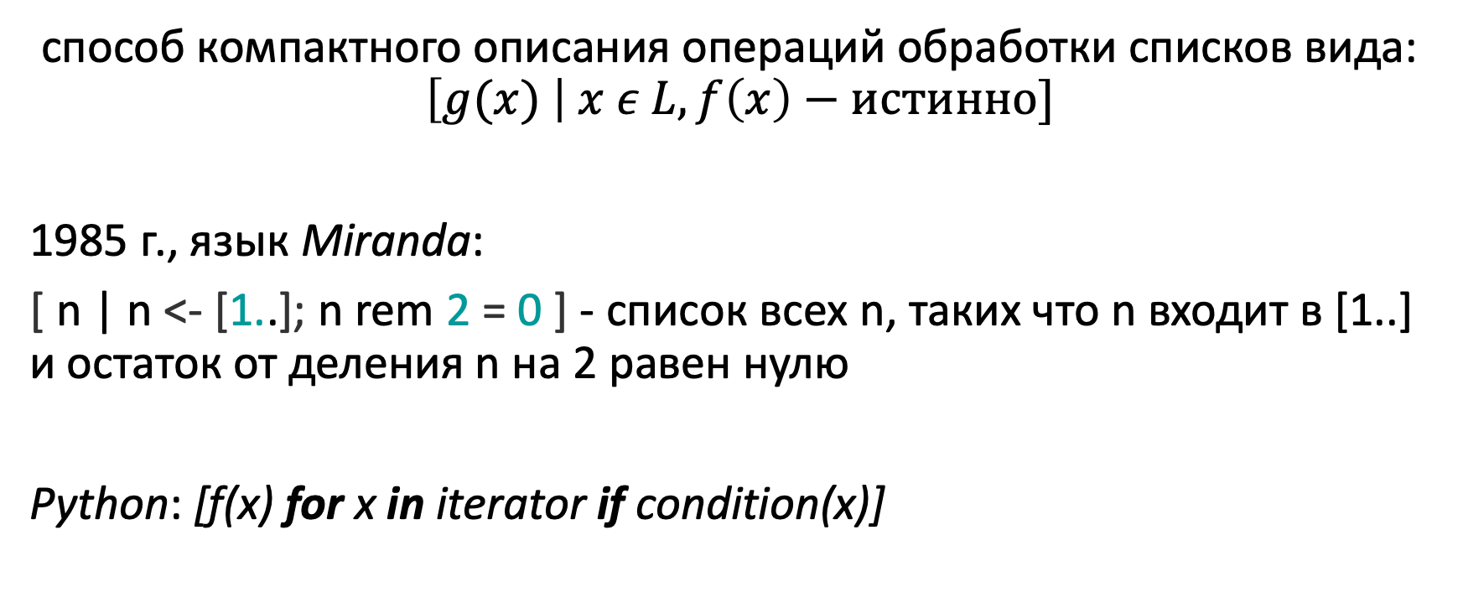
List comprehension
способ компактного описания операций обработки списков вида: $$\left[g(x) \right| x ε L,f\left(x\right)−истинно]$$
1985 г., язык Miranda:
[ n | n <- [1..]; n rem 2 = 0 ] - список всех n, таких что n входит в [1..] и остаток от деления n на 2 равен нулю
Python: [f(x) for x in iterator if condition(x)]

Slide 17


List comprehension
“синтаксический сахар”, позволяющий быстро и удобно создавать списки
например, список чётных чисел – элементов списка l
или список их квадратов

Slide 18
List comprehension
использование list comprehension – это “Pythonic way” и функциональный стиль программирования

Slide 19
Генераторы

Slide 20
generator expressions
используя в list comprehension круглые скобки, мы получим его “ленивую” реализацию – итератор, каждое значение которого будут вычисляться только при вызове функции next
например, на каждой итерации цикла for

Slide 21

пример
я хочу получить список вообще всех чётных чисел
этот код, очевидно, повесит мой пк

Slide 22
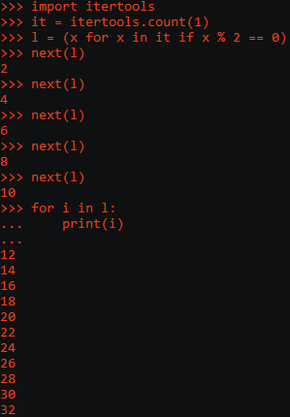
пример
в отличие от генератора, который будет выполняться столько, сколько я захочу
заметьте, что for продолжает перебирать созданный генератором итератор и начинает не с числа 2, а с 12

Slide 23
синтаксический сахар для …?
list comprehension был синтаксическим сахаром для списков
generator expressions – синтаксический сахар для функций-генераторов, использующих вместо кл. слова return кл. слово yield

Slide 24
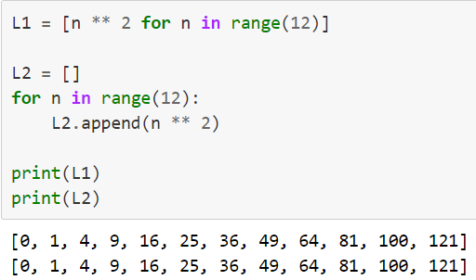
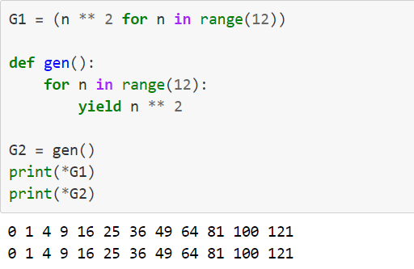
сравнение
list comprehension
generator expression

Slide 25
зачем (за что) мне это?
range(n) – начиная с Python3 - генератор
map(), .keys() и множество других функций в Python3 стали генераторами, что позволяет отложить процесс вычисления значений их элементов

Slide 26
задание
выведите квадраты первых 10 натуральных чисел с помощью:
generator expression
generator function * с помощью for или next
c помощью generator function реализуйте числа Фиббоначи

